Slide 1
종합설계 팀프로젝트
효율적인 Canny edge detection 하드웨어 설계
201720320 김종범
201720066 구교민
201721189 장제환
201721475 최지우

Slide 2
설계 목표
Canny edge detection은 일반적인 필터와 달리 방향성을 추가로 계산하여 정확성이 높지만, 연산 과정이 많아 Real-time edge detection에서 느리다는 단점이 있다.
이를 개선하기 위해 본 주제에서는 효율적인 Canny edge detection 하드웨어를 설계함으로써 소프트웨어로 구현된 Canny 보다 빠른 연산이 가능하도록 한다.

Slide 3
수행 방법
먼저 C 언어를 이용해 정확한 알고리즘을 설계한 후, verilog로 효율적인 Canny edge detection 회로를 설계한다.
알고리즘
Gaussian filter 연산을 거친 후 Sobel filter 연산을 통해 x, y방향의 Gradient를 계산한다.
Gradient의 방향과 크기를 계산하고 Non Maximum Suppression을 통해 Edge의 두께를 얇게 만든다
Hysteresis로 확실한 Edge만을 남겨 정확한 Edge detection을 할 수 있도록 한다.

Slide 4
L.B = Line Buffer
Line buffer 1
1036 byte
Line buffer 2
1036 byte
Line buffer 3
1036 byte
(520x520)x1byte original image
8bit data
8bit
8bit
8bit
8bit
8bit
8bit
8bit
.
8bit
.
.
.
.
.
.
DirectionLine buffer
1036 byte
.
8bit
Image
Gauss.
Sobel
&
Direc.
NMS
Hysteresis Thresholding
direction
2bit
direction
2bit
Start 1bit
.
8bit
.
8bit
.
.
.
8bit
.
.
.
Start_1 1bit
p0,p1,p2
8bit
magnitude of p0,p1,p2
8bit
Start_2 1bit
Start_3 1bit
p0,p1,p2
8bit
Done 1bit
Done 1bit
Start_4 1bit
Done 1bit
19bit Counter

Slide 5
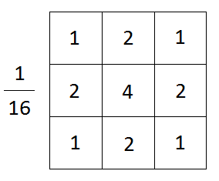
1. Gaussian filter
P0 | P1 | P2
P3 | P4 | P5
P6 | P7 | P8
8
P0
P2
P6
P8
P0+P2+P6+P8
Line buffer
10
10
(X+Y+Z)>>4
X
P4<<2
Image.hex
10
10
8
8
P4
Y
P4’
11
Z
8
P1
P3
P5
P7
(P1+P3+P5+P7)<<1
11

Slide 6
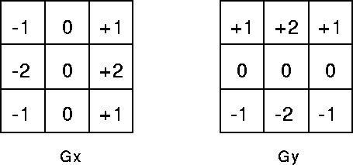
2. Sobel filter
8bit
Line buffer
P0
A
Line buffer
A-B
P2
B
P3
A
A
B
(A-B)<<1
|A+B+C|
P5
B
C
P6
A
A-B
A
11bit
8bit
P8
B
Min(s,255)
A+B
P0
A
B
A-B
P6
B
P1
A
A
(A-B)<<1
B
|A+B+C|
P7
B
C
P6
A
A-B
P8
B

Slide 7





3. Direction calculation
8bit
$$G^{x}$$
>>2
ADD
>>3
ADD
$$G^{x} ×\tan{{22.5}^{°}}$$
>>5
CMP <
$G^{x}$[10]
ADD
>>7
CMP >
9bit
$$G^{y}$$
8bit
9bit
<<1
0
>>2
1
Direction
ADD
2
CMP <
3
>>3
ADD
$$G^{x} ×\tan{{67.5}^{°}}$$
ADD
>>5
ADD
>>7

Slide 8
4. Non Maximum Suppression(NMS)
255
3x3 register
8bit
100
0 or 100 or 255
8bit
MUX
p1,p2,...p9 8bit
0
grandient register
8bit
p4
8bit
CMP
0 or 1
0 or 1
MUX
p5
<
8bit
0 or 1
0 or 1
p5
direction
8bit
CMP
>
p6
2bit
8bit
p5
8bit
CMP
>
th_high
8bit

Slide 9
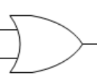
5. Hysteresis thresholding
3x3 register
p4
8bit
0 or 1
CMP =
100
gradient
8bit
8bit
p4 or 255
p0
255
MUX
0 or 1
8bit
8bit
CMP >
8bit
255
8bit
p1
0 or 1
0 or 1
0 or 1
8bit
CMP >
255
8bit
.
.
.
p8
0 or 1
CMP >
255

Slide 10
Line buffer
3 byte Shift register
1036 byte Shift register
. . .
. . .
P2
P1
P0
P5
P4
P3
Switch on/off
1 bit reg
P8
P7
P6
< Comp
< Comp
Reset control active
. . .
11’d1036
11’d518
Switch control
. . .
reset
Reset control
11 bit Counter

Slide 11
Sequential
512 clock
G line1
G line2
G line3
G line4
G line5
G line6
G line7
G line8
G line9
G line10
G line11
G line12
…
S line1
S line2
S line3
S line4
S line5
S line6
S line7
S line8
S line9
S line10
…
N line1
N line2
N line3
N line4
N line5
N line6
N line7
N line8
…
H line1
H line2
H line3
H line4
H line5
H line6
…
R line3
R line4
R line5
R line6
…
t
G: Gaussian Line buffer
S: Sobel & Direction Line buffer
N: NMS Line buffer
H: Hystresis Line buffer
R: Result

Slide 12
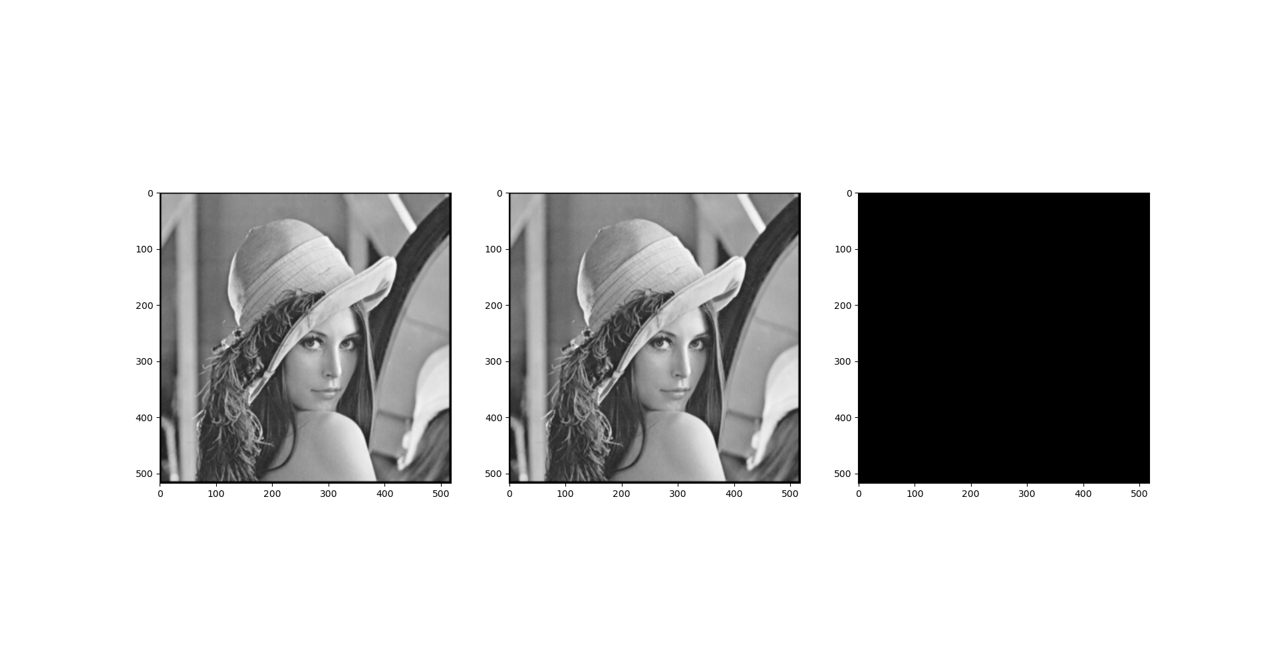
Gaussian 비교결과 (C 알고리즘과 Accuracy: 100%)

Slide 13
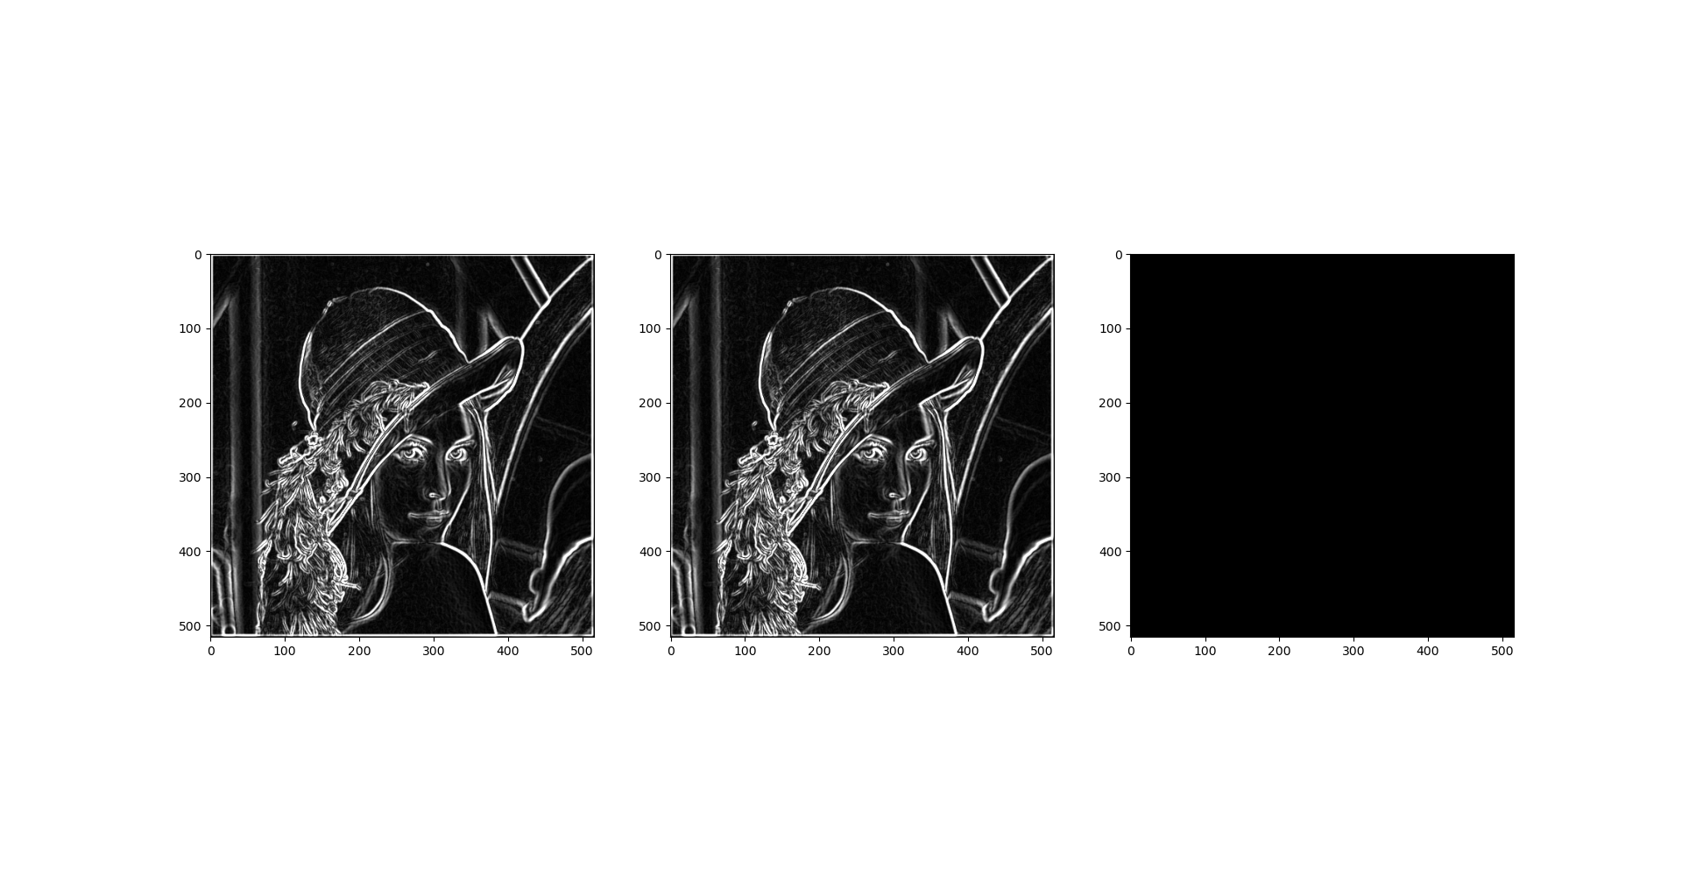
Sobel 비교결과 (C 알고리즘과 Accuracy: 100%)

Slide 14
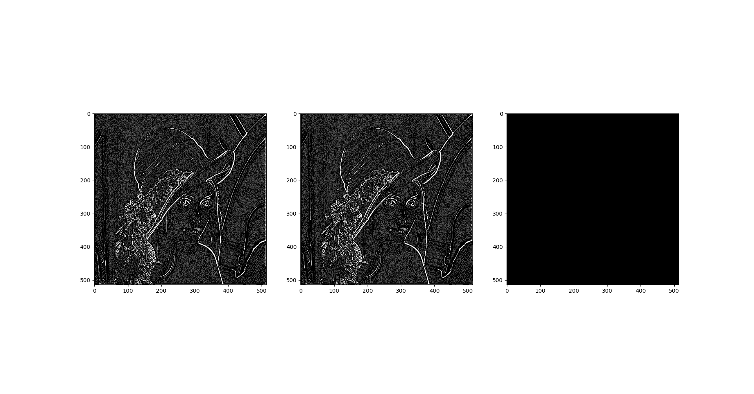
NMS 비교결과 (C 알고리즘과 Accuracy: 100%)

Slide 15
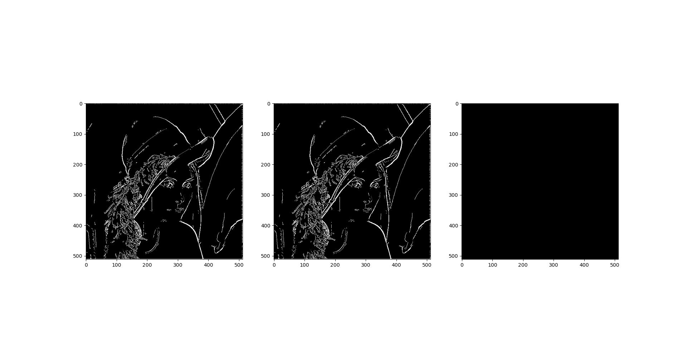
Final 비교결과 (C 알고리즘과 Accuracy: 100%)

Slide 16
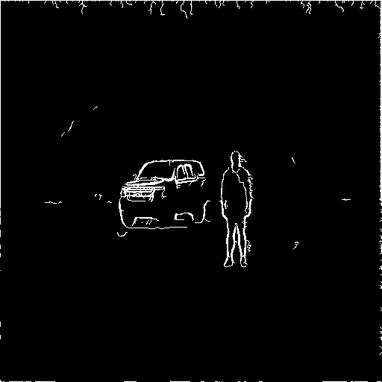
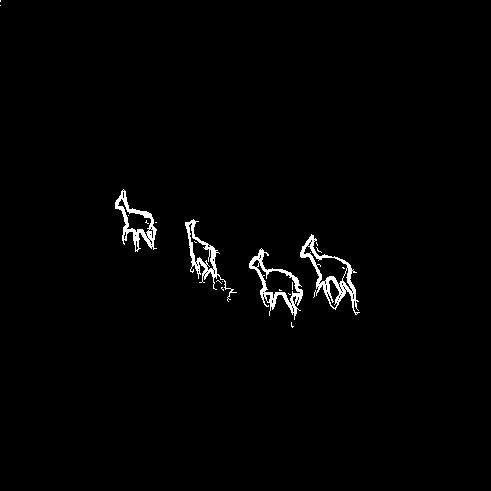
적외선 이미지 Edge Detection 결과

Slide 17
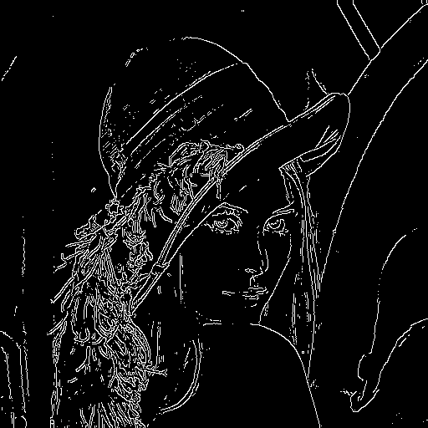
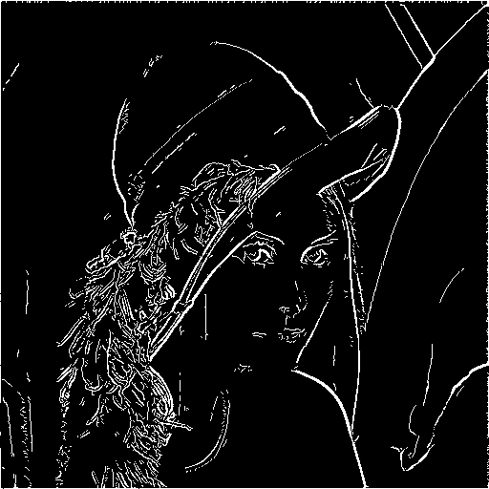
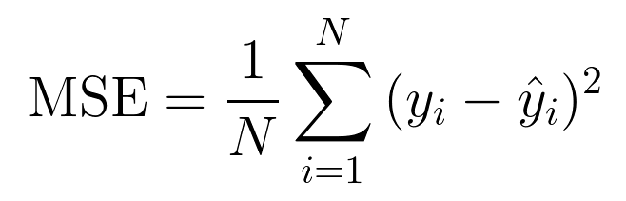
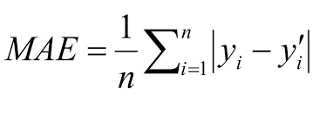
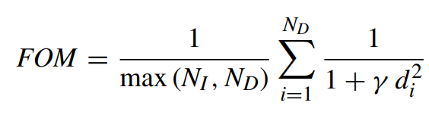
Summary of Evaluations
Original Canny Edge Detection
Our Canny Edge Detection
MSE: 0.0427
MAE: 6.705
PFOM: 0.8488
Original Canny Edge Detection Calculation Time: 236msec
Our Hardware Calculation Time(500MHz clock Frequency):
10.72m sec

